Slide 1


VENTE A DISTANCE
VENDRE UN AVENANT OU UNE MODIFICATION DE FORMULE FAMILLE
Mode opératoire – Mise à jour Septembre 2020

Slide 2

SOMMAIRE
Les produits concernés.
Le processus de vente à distance.
Les prérequis.
Le mode opératoire détaillé.
Accompagner mon client pour finaliser son offre. (S’agissant d’un processus transitoire il n’est pas éligible à la SED)
02

Slide 3
Les produits concernés.
03

Slide 4

Les produits concernés : la Formule FAMILLE.
Ce mode opératoire vous guide pour saisir à distance les contrats ci-dessous :
Formule Famille :
  Formule Famille Initial
  Formule Famille Confort
  Formule Famille Optimal
Quelque soit le type de gamme de carte choisie.
04

Slide 5
Le processus de vente à distance.
Formule FAMILLE
05

Slide 6
LE PROCESSUS DE VENTE À DISTANCE FORMULE FAMILLE.
Actions du Conseiller
Actions du Client
Actions du Middle Office VAD
1. Je m’assure que le client répond aux exigences réglementaires pour la VAD d’une Formule Famille
2. Je saisie un dossier de vente à distance SMILES dans l’outil dédiée OVAD VMC
3. Le middle office VAD saisie l’avenant ou la modification de la Formule Famille
06
5. Le client réceptionne puis signe les documents contractuels et les renvoie via sa messagerie sécurisé (MSI)
4. Le middle office VAD envoie l’offre au client dans sa MSI format PDF
06
S’agissant d’un processus transitoire il n’est pas éligible à la SED
6. Le client renvoie les documents signés par courrier postal
9. Le middle office VAD réceptionne l’offre signée et l’enregistre dans classeur client.

Slide 7
Les prérequis
pour vendre à distance.
07

Slide 8

Les prérequis
pour vendre à distance.
Les indispensables avant de proposer une Formule FAMILLE en vente à distance :
Client majeur capable,
Client non interdit bancaire (FICP et FCC),
DRC à jour,
EAI (auto-certification) signée,
Point budget à jour (moins de 18 mois),
Note Bale II de 0 à 7 (si supérieur à 7, respecter le schéma délégataire de la Caisse).
Tous liens inter-personne (père, mère, frère etc.) enregistrés dans MySys et fiables.
Si ces conditions ne sont pas remplies, il convient de proposer un entretien en face à face au client avant création de la vente.
S’agissant d’un processus transitoire il n’est pas éligible à la SED

Slide 9
Le mode opératoire
de vente à distance
pas à pas.
09

Slide 10
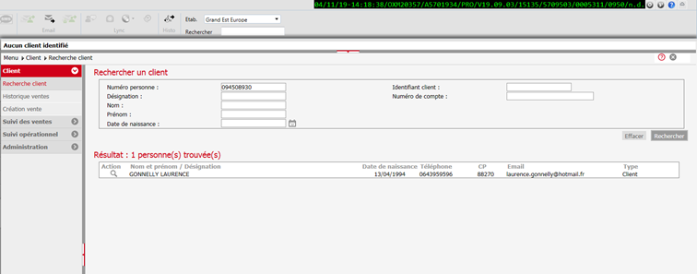
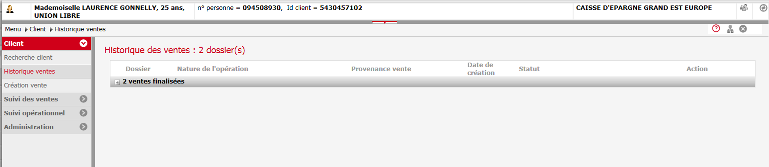
Le mode opératoire de vente à distance
pas à pas – Créer un dossier de vente à distance – code transaction « 0950 ».
Dans le moteur de recherche du totem /PCM, je recherche « OVMC (OVAD) » : Outils de Vente à distance ou code transaction « 0950 ».
Je sélectionne le client en cliquant sur la loupe devant le Nom Prénom du client (2^{ième} partie de l’écran)
10
Je clique sur « Création vente » dans le menu à gauche

Slide 11
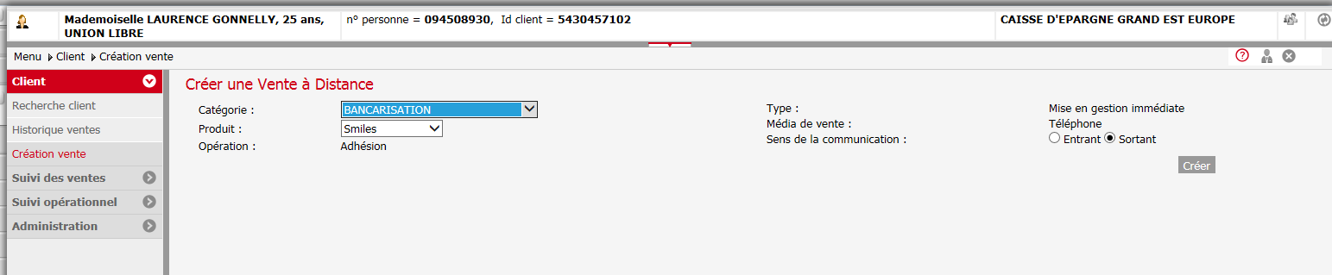
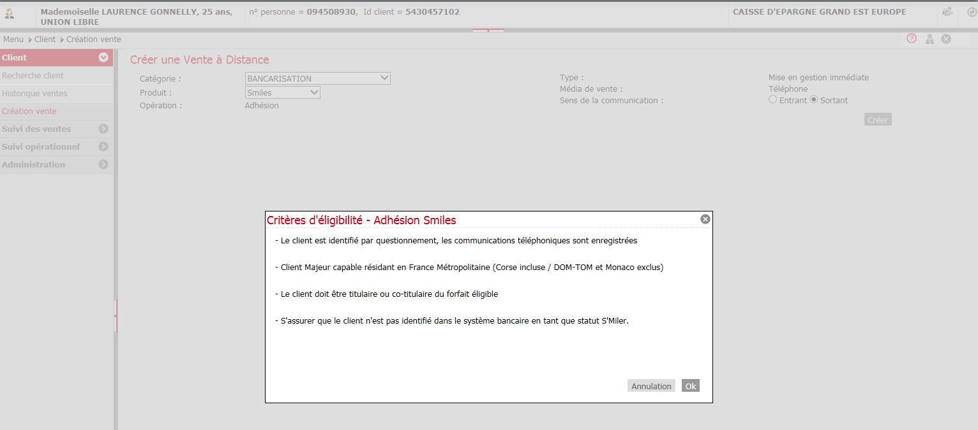
Le mode opératoire de vente à distance
pas à pas – Créer un dossier de vente à distance – code transaction « 0950 ».
Dans les menus déroulants, je choisis BANCARISATION dans le menu « Catégorie » puis Smiles dans le menu « Produit ». Puis, je clique sur Créer.
Un pop up rappelle les critères d’éligibilité à la Formule Famille, je clique sur OK.
11
La mise en gestion d’une Formule Famille et de sa tarification nécessite à minima l’existence de 2 offres individuelles de même niveau (Confort/Confort, Initial/Initial ou Optimal/Optimal…) sinon un message d’erreur apparait pour préciser la nécessité de 2 comptes minimum.

Slide 12
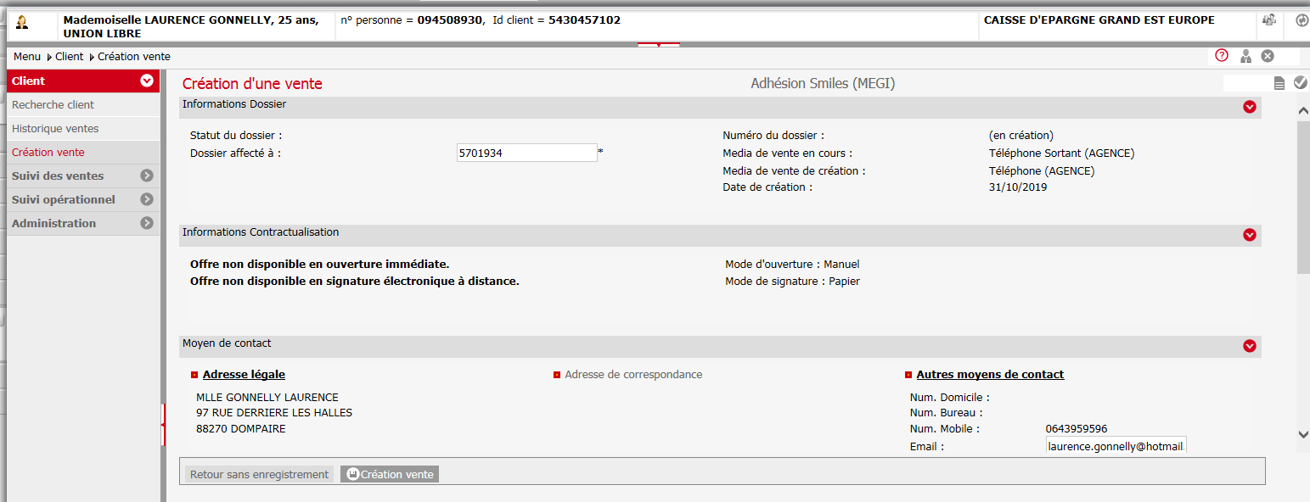
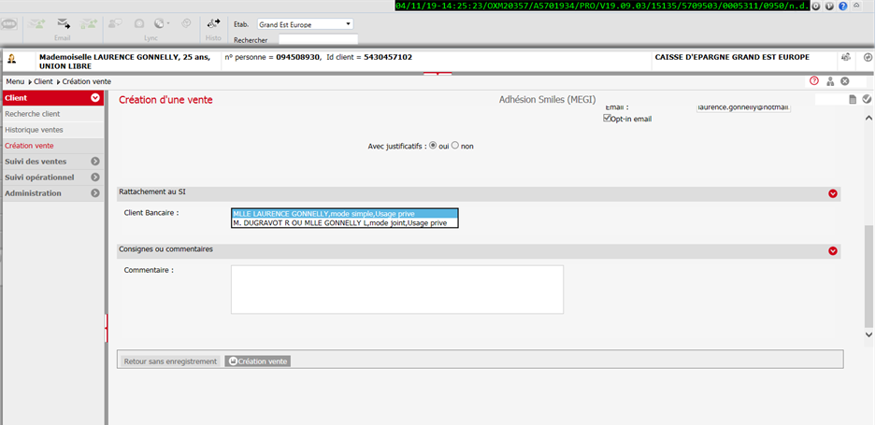
Le mode opératoire de vente à distance
pas à pas – Créer un dossier de vente à distance – code transaction « 0950 ».
Dans la 1ère partie du formulaire de saisie, les coordonnées du client sont automatiquement reprises.
Je sélectionne le compte de prélèvement (simple ou joint) dans le menu déroulant « Client bancaire ».
12

Slide 13
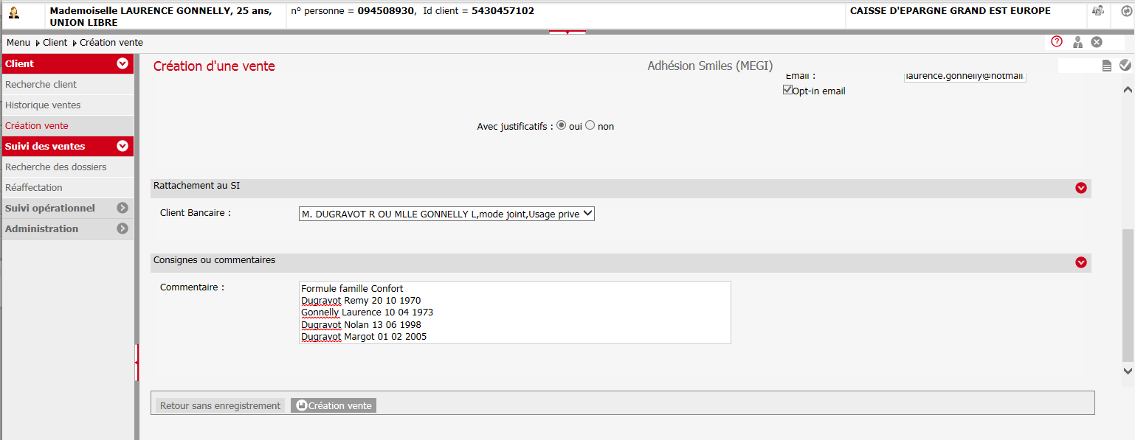
Le mode opératoire de vente à distance
pas à pas – Créer un dossier de vente à distance – code transaction « 0950 ».
Une zone commentaire (en bas de l’écran de saisie) permet de décrire l’avenant ou la modification envoyée au client :
  Type de formule
    Formule famille Initial
    Formule famille Confort
    Formule famille Optimal
  Type de carte bancaire
Les clients concernés
  Nom + prénom + date de naissance
  Numéro de client ou personne
Le type d’envoi
  Postal
  MSI
Puis cliquer sur Création Vente
13

Slide 14
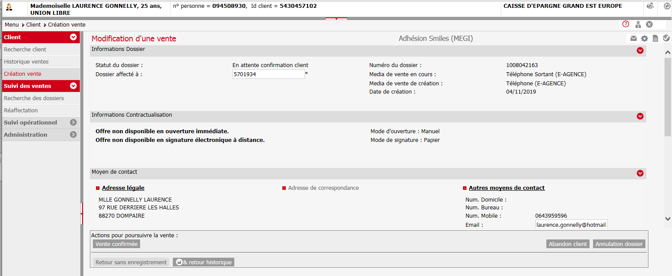
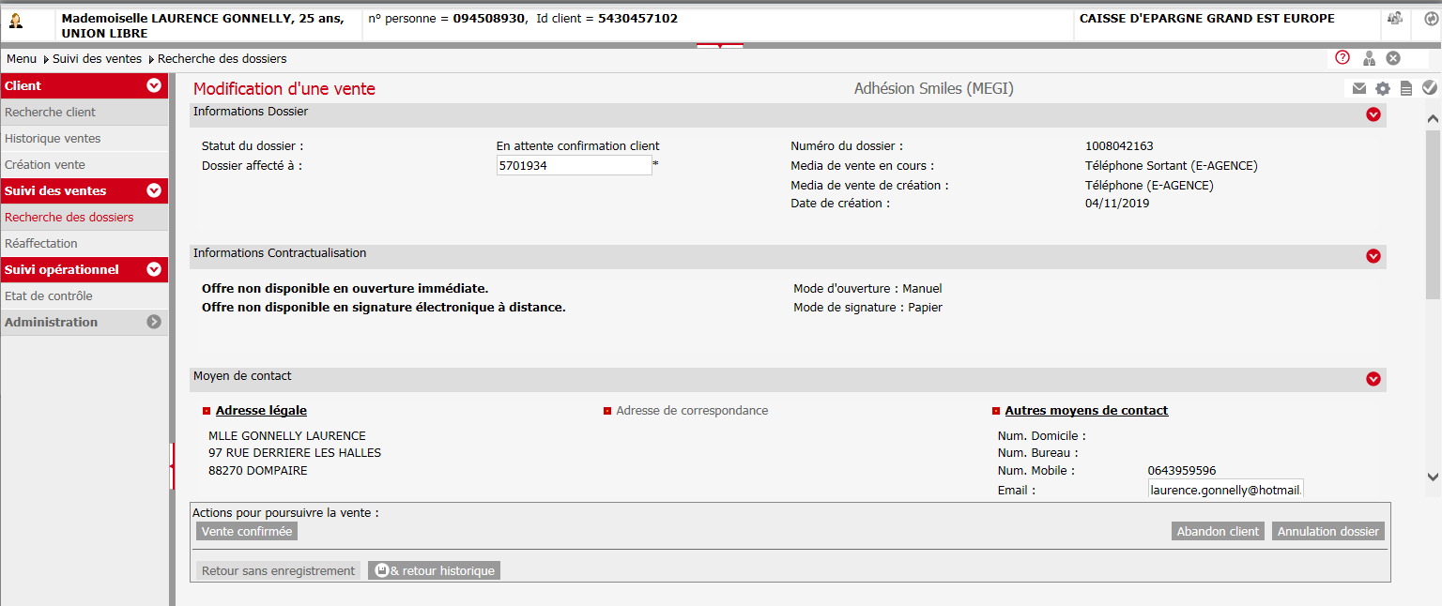
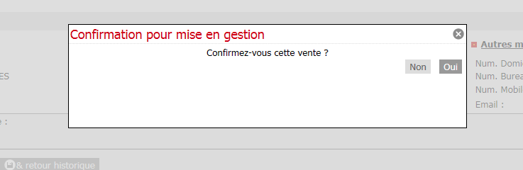
Le mode opératoire de vente à distance
pas à pas – Créer un dossier de vente à distance – code transaction « 0950 ».
Je clique sur
Je confirme la création du dossier en cliquant sur « vente confirmée » et en confirmant dans le pop up
14

Slide 15
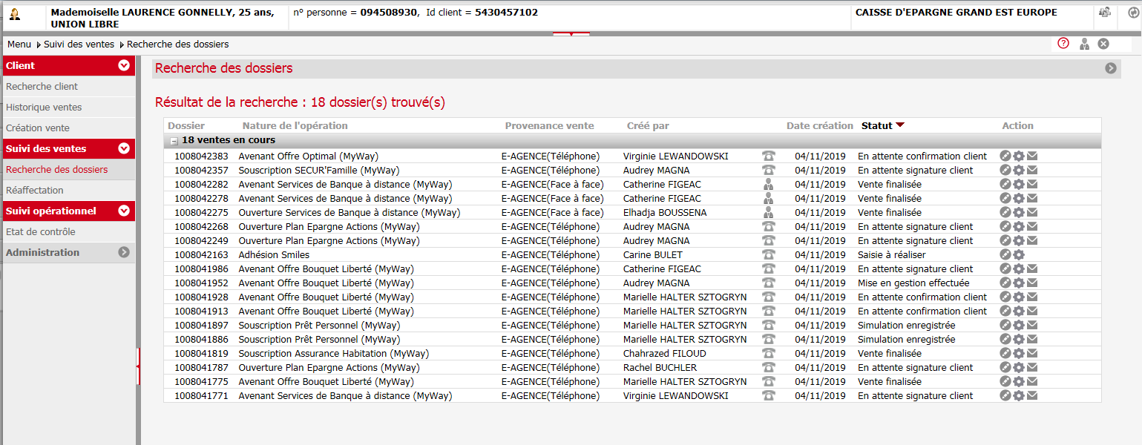
Le mode opératoire de vente à distance
pas à pas – Créer un dossier de vente à distance – code transaction « 0950 ».
La vente est en statut « saisie à réaliser », le dossier de vente à distance est créé.
La création de ce dossier permet au middle office vente à distance de saisir, suivre et relancer et l’offre le cas échéant.
15
LE MIDDLE OFFICE VENTE A DISTANCE RÉALISE ENSUITE L’INSTRUCTION DE L’AVENANT
OU DE LA MODIFICATION ET LA FINALISATION DE LA VENTE.

Slide 16
Accompagner mon client pour finaliser son offre.
16

Slide 17
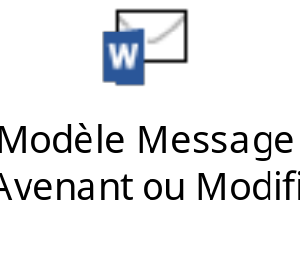
Accompagner mon client pour finaliser son offre.
Votre client ainsi que le co-titulaire en cas de compte-joint, reçoivent un e-mail sur sa MSI, envoyé par le middle office VAD. Le message contient l’offre en format PDF en pièce.
Pour finaliser l’avenant ou la modification, votre client doit retourner un exemplaire dûment daté et signé, des conditions particulières de l’offre dans un délai de 30 jours par courrier à l’adresse libre réponse ci-dessous (inutile d’affranchir le pli) :
  CEGEE-VAD
  LIBRE REPONSE 33482
  54049 NANCY CEDEX
A défaut, le middle office VAD clôturera l’offre sans frais.
Retrouvez le contenu détaillé de cet email en cliquant sur le document ci-après :
Le middle office vente à distance se charge également :
De la relance de votre client en cas de non retour
De la gestion des rétractations.
17
SAV VAD Client :
Par téléphone : 0388313656
Par mail : support-vad@cegee.caisse-epargne.fr

